Slide 1

Random Walks on Huge Graphs at Cache Efficiency
主讲人：万兴宇
2021/12/31

Slide 2
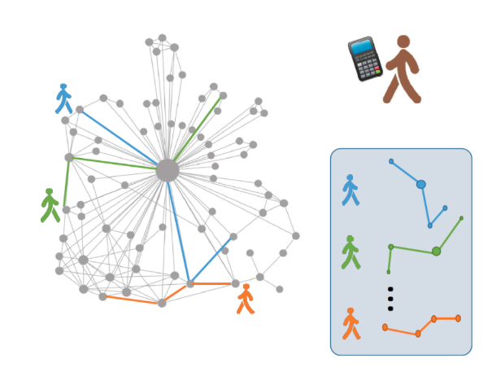
Introduction
Graph Random Walk, an important graph workload
Random walks, used for graph analytics
Notes:
如PageRank计算、子图采样、聚合估计、排名、数据集成等

Slide 3
Introduction
Graph Random Walk, an important graph workload
Application: Graph Embedding, used for node classification, link prediction, recommendation, community detection and so on
Notes:
图上的随机游走的过程可以看成是一个有限的马尔可夫链，无向图上的随机游走可以看成是时间可逆的马尔可夫链。

Slide 4
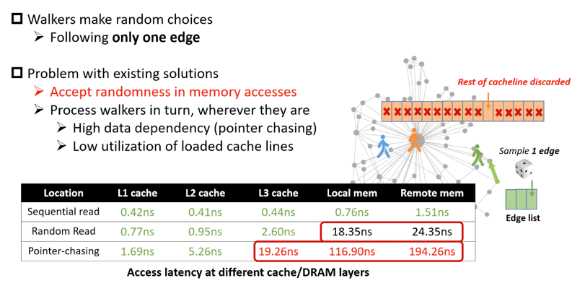
Challenge: Slow Random Memory Accesses
Notes:
目前在大型工作集上大量执行随机访问的应用程序从最先进的CPU硬件中获得的好处要少得多
图的随机游走被假定为几乎没有局部性。它对大型、不规则图形数据集的概率操作固有的随机性使得大多数内存访问都是随机的
以图形化策略性地切割分区，以便在不同的缓存级别内进行处理
Pointer chasing:程序中会遍历一个由指针链在一起的数据结构，即一个链表。但是在遍历的过程中会不断的引起内存操作。因为下一个元素总不在Cache中
（1）尽管这种内存硬件具有随机访问的性质，但顺序访问和随机访问之间存在很大的延迟差距；（2） 顺序流甚至可以从NUMA节点的远程内存中获得可承受的延迟，而顺序随机性能差距随着层次结构的深入而快速增长；（3）指针跟踪的成本很高，其成本使得三级缓存内的访问速度比对DRAM的简单随机访问慢
现有系统假设将图形拟合到DRAM中是人们所能期望的最好方式

Slide 5
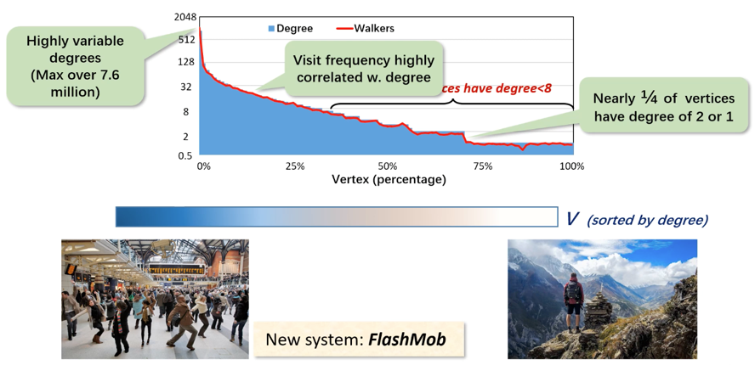
Key Insight: Vertices Not Equal
Notes:
图数据具有倾斜性和幂律性，少数High Vertex会吸引大量walker
High Vertex采用预采样处理(PS)，Low Vertex采用直接采样处理(DS)

Slide 6
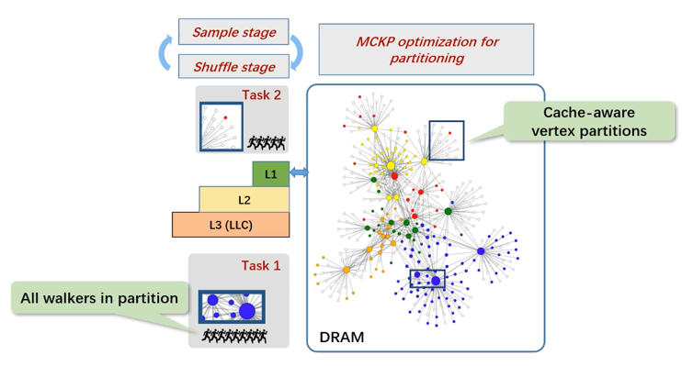
FlashMob: Cache-speed Graph Random Walk
Notes:
将随机游走的执行变为每轮迭代只走一步，游走过程分为Sample和Shuffle两个阶段，前者负责采样，后者将walker发送到对应partition。
Partition太小，缓存友好但是Shuffle开销变大；Partition太大则相反
确定合适分区，用动态规划方式解决，即多项选择背包问题

Slide 7
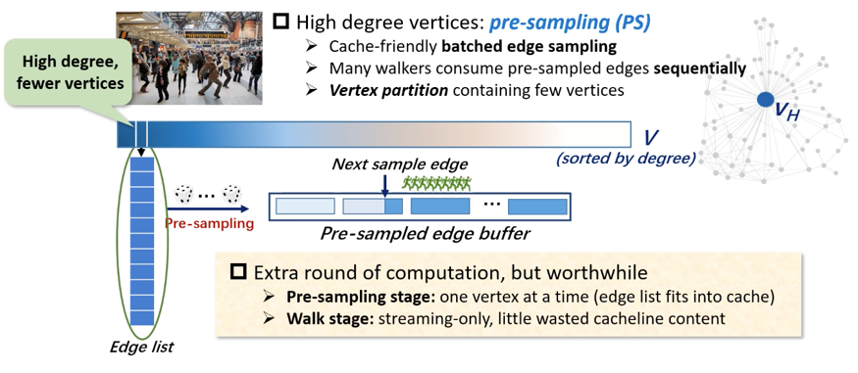
FlashMob: Cache-speed Graph Random Walk (I)
Notes:
先对图照度数排序，针对High Degree Vertex采用预采样，预采样buffer大小=顶点的度数

Slide 8
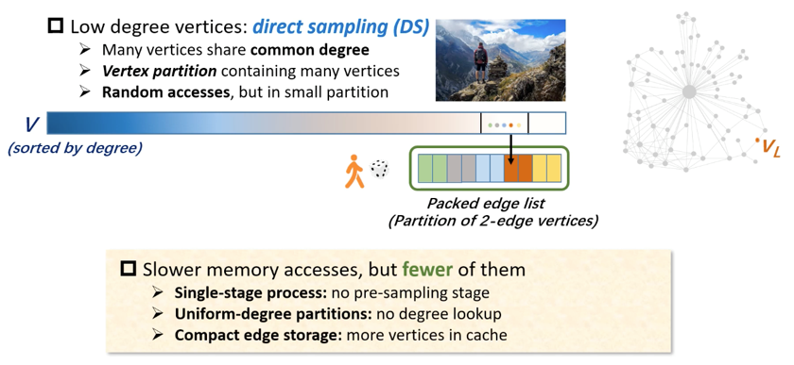
FlashMob: Cache-speed Graph Random Walk (II)

Slide 9
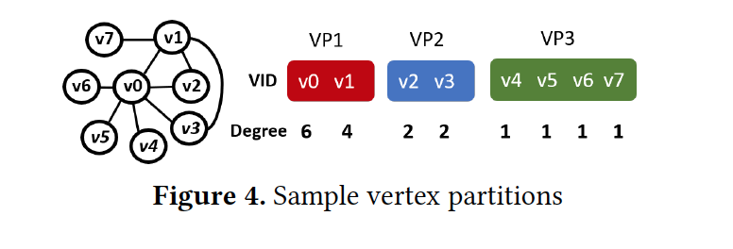
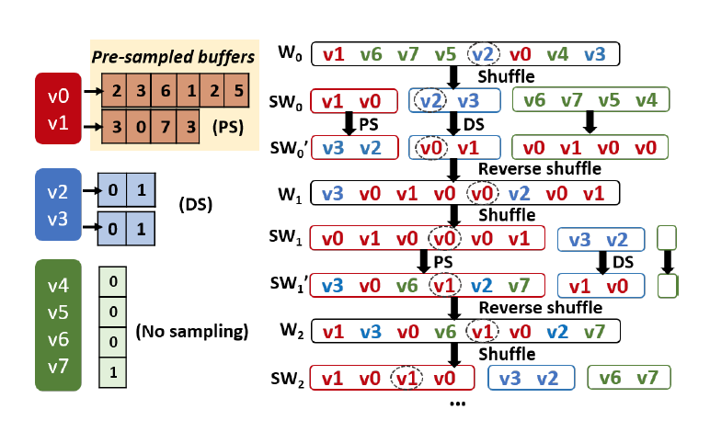
System Design
Notes:
W0为保存walker当前驻留的顶点，shuffle作用是将walker发送到对应分区，相当于一次map，然后针对VP1采用预采样，VP2直接采样，VP3由于无边或度数为1，不采样
PS通过连续掷骰子的方式，用边缘转移概率重新填充器预采样的边缘缓冲区，DS当场掷骰子，需要将VP中所有边放入缓存中
W1和W2分别在执行第一步和第二步后，以原始walker ID（WID）顺序存储所有walker的位置

Slide 10
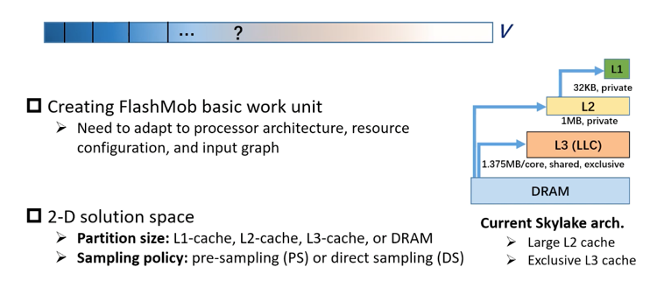
Problem: How to Cut Out Vertex Partitions?
Notes:
对于缓存友好的边缘采样，FlashMob需要将顶点切割成连续的VP，主要的折衷在于VP大小和技术之间，较小的VP适合更快的缓存，更多的VP经过不适合的缓存或增加shuffle级别来增加shuffle开销
将排好序的顶点分成G groups，group内的顶点再次切割为2的幂次方大小的VP，顶点分区大小可能因group而异。

Slide 11
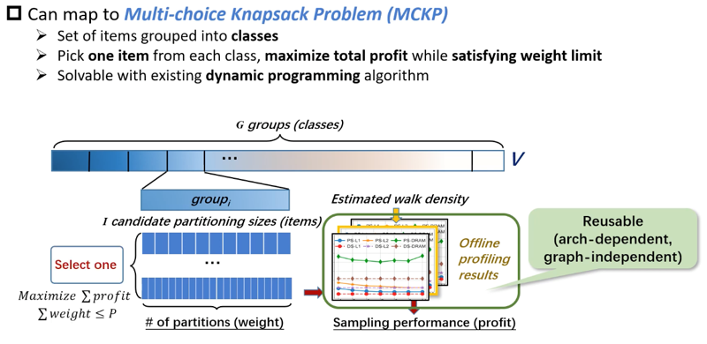
Automatic, Adaptive Vertex Partitioning
Notes:
按degree排序后分成相同大小group，每个group按照L1,2,3和DRAM大小分区，针对group内分区采用PS或DS方法，采样方法根据预实验得到采样时间最短的采样方法确定，每个group权重为group内分区数，收益针对group内所有分区采样时间的负值(时间越短，收益越高)，利润定义为总采样成本的负值：组内所有VP采样时间之和。优化目标即收益最大，即背包问题MCKP
使用MCKP，将一组项目（每个项目都有利润和权重）划分为多个类。目标是从每一类物品中选择一个物品，在满足总重量限制的同时最大化总利润
性能测试脱机进行，一次性可重复使用，执行不受图形拓扑的影响

Slide 12
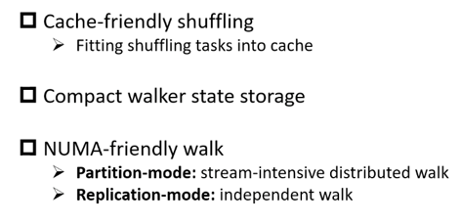
Other Optimizations
Notes:
二级缓存大小在容量和速度之间提供了一个很好的平衡，决定了单个shuffle级别容纳的VP数量，即到SW的并发顺序写入流的数量。如果VP数量超过限制，那么需要添加一级洗牌，增加总体开销。
使用流式访问内存，将walker阵列占用空间减少一般，在采样和洗牌阶段节省了主内存带宽，并节省大量DRAM空间，反过来支持每一轮随机游走中容纳更多的walker
可以通过CSR格式存储High Degree Vertex
针对NUMA架构，小图使用复制模式，大图使用分区模式(唯一的跨节点在sample阶段，walker已经洗牌，则远程访问严格来说只是流式访问)，最大程度减少跨节点访问

Slide 13
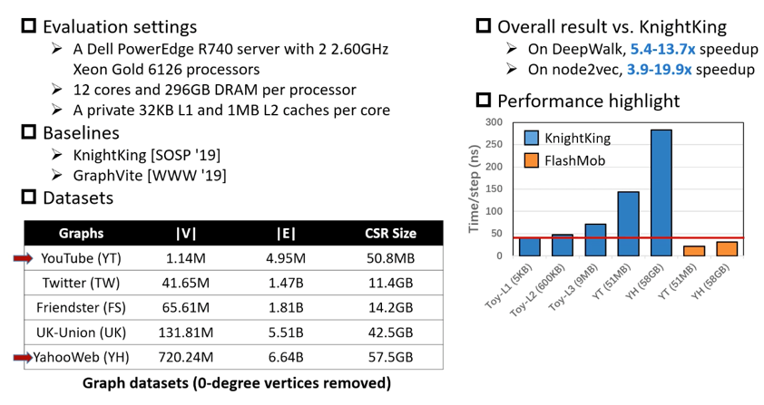
Evaluation

Slide 14
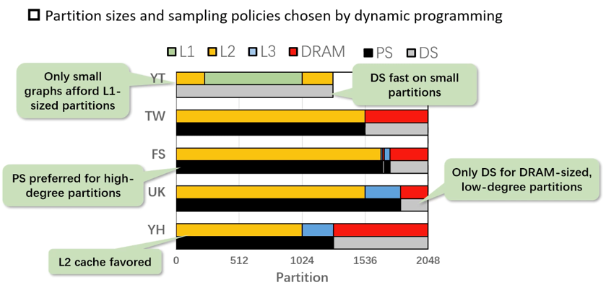
Effectiveness of MCKP Auto Partitioning
Notes:
顶部栏给出了排序顶点数组VP大小的决策，底部栏给出了采样策略的决策
条形图左侧高阶顶点被切割成更小的(主要为L2)VP，并分配给使用PS；最低顶点通常使用DP，拟合到R3没有帮助。MCKP对L2的偏好高于L3.
由于每个L3和DRAM大小的VP都包含更多的顶点，但是通过walker进行加权，L2大小的VP在份额中后退，说明DP算法偏向最高阶顶点。

Slide 15

谢谢

